Slide 1
Making Higher Education Open All
Bahasa sebagai Suatu Keterampilan
Sesi 2
MKWN4108/Bahasa Indonesia
Program Studi: MKU, Fakultas Keguruan dan Ilmu Pendidikan
Modul 1 halaman 1.26 s.d. 1.44
                Penulis : Dra. Lis Setiawati, S.Pd., M.Pd.
                Surel : lis@campus.ut.ac.id
                Penelaah : Brillianing Pratiwi, S.S., M.A.
                Surel : bpratiwi@ecampus.ut.ac.id
www.ut.ac.id

Slide 2
Tinjauan Mata Kuliah
Making Higher Education Open All
Mata kuliah Bahasa Indonesia ini merupakan mata kuliah wajib umum yakni mata kuliah yang wajib ditempuh/lulus oleh mahasiswa pada semester awal (pertama) pada Program Sarjana di setiap jurusan atau program studi. Mata kuliah ini berbobot dua sks, bertujuan membekali mahasiswa dalam mengembangkan kepribadian atau karakter positif sebagai bangsa Indonesia.
www.ut.ac.id

Slide 3
CAPAIAN PEMBELAJARAN
Making Higher Education Open All
Capaian Umum:
Pada akhir tutorial ini Anda akan dapat menjelaskan pengertian bahasa sebagai suatu keterampilan.
Capaian Khusus:
Secara rinci, tujuan tutorial pada sesi ini yaitu Anda dapat menjelaskan:
hubungan antarketerampilan berbahasa
memberi pandangan terhadap perilaku berbahasa baik lisan maupun tulis
www.ut.ac.id

Slide 4
SKENARIO PEMBELAJARAN
Making Higher Education Open All
Tutor membuat sapaan melalui video pendek
Tutor menginformasikan kepada mahasiswa untuk login ke e-learning dengan laman https://elearning.ut.ac.id/.
Mahasiswa melaksanakan diskusi atau soal Latihan, dan tugas tutorial sesuai isntruksi yang diberikan.
Tutor memberikan umpan balik terhadap hasil diskusi dan tugas mahasiswa
Mahasiswa membuat rangkuman dan menyimpulkan hasil tutorial yang diikuti.
Tutor mengingatkan dan menugasi mahasiswa untuk mempelajari materi tutorial berikutnya.
Tutor mengingatkan bahwa dalam sesi 3 waktunya mahasiswa mengerjakan tugas 1.
www.ut.ac.id

Slide 5
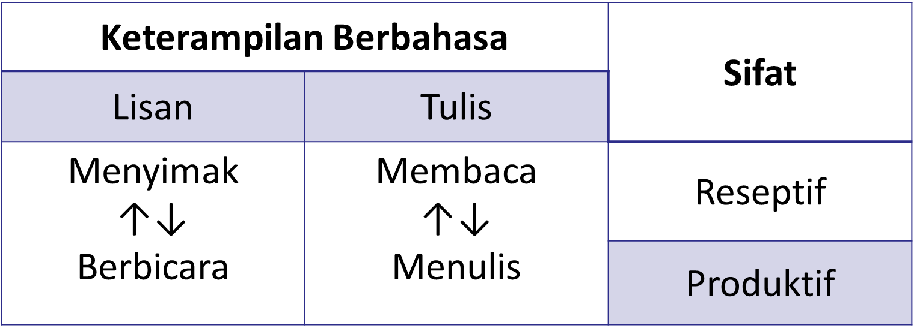

A. Bahasa sebagai Suatu Keterampilan
Perhatikan
Pada bagan di atas tampak dua ragam bahasa yaitu bahasa lisan dan tulis. Pada sesi 1 minggu lalu Anda mengetahui bahwa pada hakikatnya bahasa itu lisan. Pada perkembangannya tercipta lambang-lambang bahasa berbentuk tulis seperti yang kita pelajari. nulis bersifat produktif.
www.ut.ac.id

Slide 6
lanjutan
Dari ragam lisan dan tulis tersebut masing-masing terdapat dua keterampilan berbahasa yakni keterampilan berbahasa lisan dan keterampilan berbahasa tulis. Pada berbahasa lisan terkandung keterampilan menyimak dan berbicara dan pada bahasa tulis terdapat keterampilan membaca dan menulis.
Keterampilan menyimak dan membaca bersifat bersifat reseptif (memahami). Berbicara dan menulis bersifat produktif (menghasilkan).menulis bersifat produ
www.ut.ac.id

Slide 7
B. Etika Berbahasa
Making Higher Education Open All
Pada subtopik A, Bahasa sebagai suatu keterampilan diketahui bahwa pengguna bahasa memiliki empat keterampilan yaitu menyimak dan berbicara (ragam lisan), membaca dan menulis (ragam tulis).
Di dalam berbahasa setiap orang harus memperhatikan kesantunan atau etika. Seseorang harus dapat menggunakan bahasa secara pragmatis ketika berbahasa lisan, artinya memperhatikan tujuan, tempat, waktu, keadaan, dan teman berbicara. Tidak sembarang menggunakan kata, nada berbicara, dan gestur tubuh.
www.ut.ac.id

Slide 8
Lanjutan
Making Higher Education Open All
Di dalam berbahasa tulis pun tidak berbeda. Satu hal yang perlu diperhatikan dalam menulis ilmiah, etika mengutip pendapat penulis lain juga ada etikanya. Jangan pernah mengambil/mengutip karya tulis orang lain tanpa menuliskan sumbernya, terlebih mengakui kalimat, paragraf, atau ide orang lain sebagai milik pribadi. Sangat tidak beretika dan dapat dibawa ke ranah hukum.
www.ut.ac.id

Slide 9
Penutup
Making Higher Education Open All
Demikian Saudara, tutorial kali ini. Aktivitas Anda hari ini cukup baik, semangat. Semoga minggu depan tetap dijaga semangat belajarnya agar lebih mudah memahami semua yang Anda simak.
Pelajari ulang materi-materi modul yang telah ditutorialkan (sesi 1—2) guna menguatkan pemahaman Anda. Untuk sesi 3 pelajari modul 2 tentang Sejarah Perkembangan Bahasa Indonesia.
Jangan lupa, sesi 3 adalah waktu Anda mendapat tugas 1. Jadi persiapkan dengan baik tutorial minggu depan.
Selamat Belajar
Salam
www.ut.ac.id

Slide 10


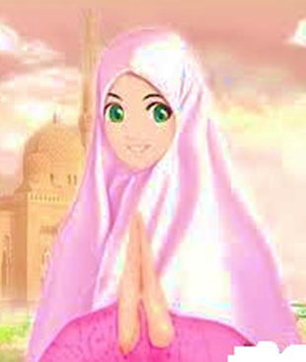
Making Higher Education Open All
www.ut.ac.id

